Slide 1
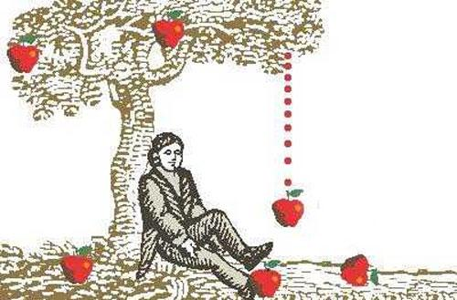
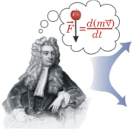
Закони динаміки
Виконала учениця 10 класу
Пришлюк Надія
2014 р.

Slide 2
Зміст
1. Закони динаміки
2. Зміст
3. Динаміка
4. Основна задача динаміки
5. Ґалілео Ґалілей
6. Ісаак Ньютон
7. Перший закон Ньютона
8. Другий закон Ньютона
9. Третій закон Ньютона
10. Дякую за увагу!

Slide 3
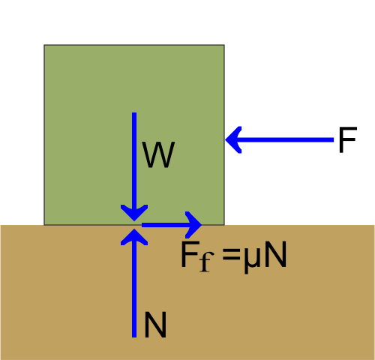
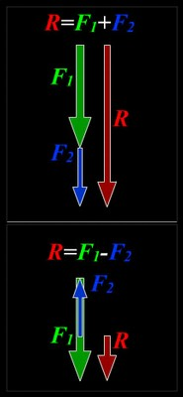
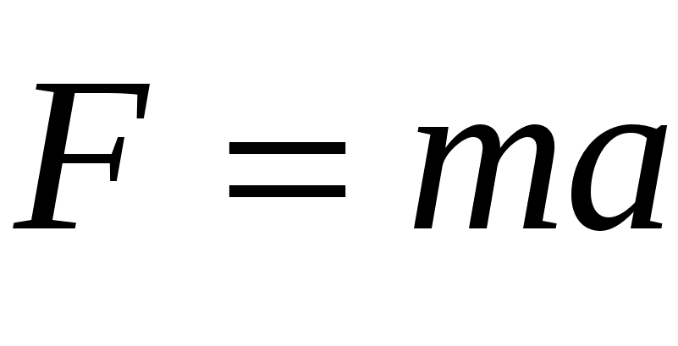
Динаміка -
розділ механіки, що вивчає закони руху тіл під дією прикладених до них сил.

Slide 4
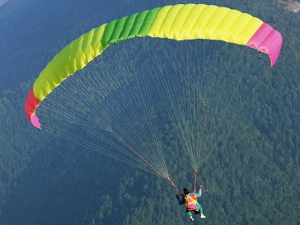
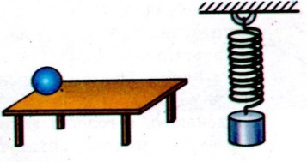
Основна задача динаміки – вивчити можливі взаємодії тіл, з’ясувати закони, яким підпорядковуються рух і взаємодія тіл, а потім визначити положення тіл у будь-який момент часу.
Наприклад: а) тіло перебуває у стані спокою;
б) прямолінійний рівномірний рух;

Slide 5
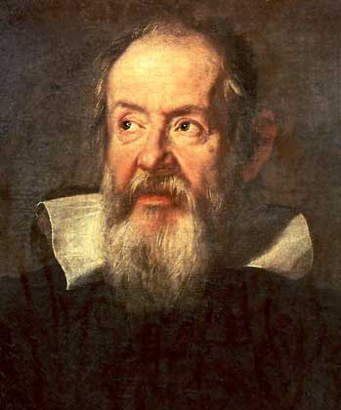
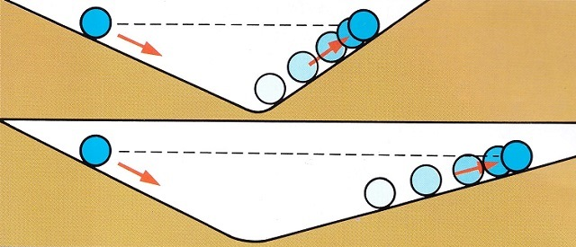
На основі цих дослідів виник закон інерції Ґалілео Ґалілея:
якщо на тіло не діють інші тіла, воно зберігає стан спокою або рівномірного прямолінійного руху

Slide 6
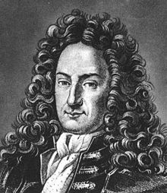
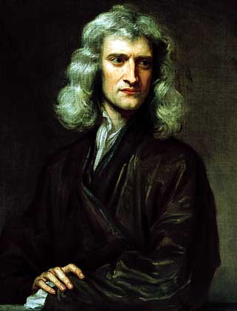
Ісаак Ньютон
Сформулював закони динаміки
Творець класичної фізики
Засновник числення нескінченно малих
Засновник сучасного природознавства

Slide 7
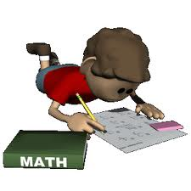
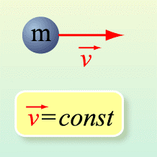
Перший закон Ньютона
Існують такі системи відліку, відносно яких тіла, які рухаються поступально, зберігають свою швидкість незмінною, якщо на них не діють інші тіла, або дія інших тіл скомпенсована.

Slide 8
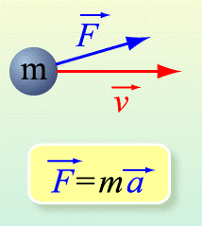
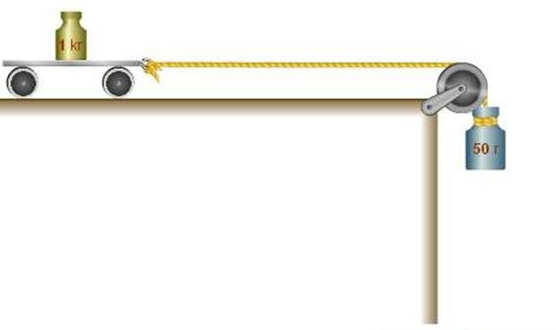
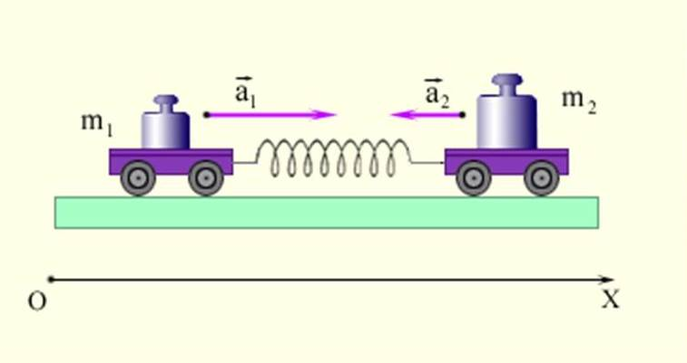
Другий закон Ньютона
Прискорення матеріальної точки прямо пропорційне силі, що на неї діє, та направлене в бік дії цієї сили.

Slide 9
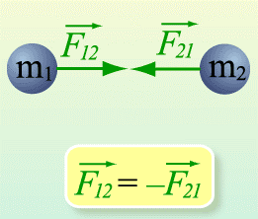
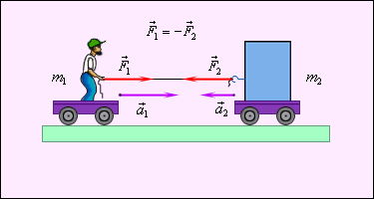
Третій закон Ньютона
Сили, що виникають при взаємодії двох тіл, є рівними за модулем і протилежними за напрямом.

Slide 10
Дякую за увагу! ^.^

